Slide 1
Язык Java
Объектно-ориентированный
Компилируемо-интерпретируемый
Платформонезависимый
Многопоточный
Надежный
Безопасный
Динамичный

Slide 2
Язык Java
Объектно-ориентированный
Многие сущности в Java (программы, потоки, массивы, строки, элементы пользовательского интерфейса, исключительные ситуации и многое другое) представлены в виде объектов, в то же время, ради повышения производительности, числа и другие простые (примитивные) типы данных объектами не являются.
Объект - это мыслимая или реальная сущность, обладающая характерным поведением и отличительными характеристиками и являющаяся важной в предметной области
Каждый объект имеет определенное время жизни. В процессе выполнения программы, могут создаваться новые объекты и уничтожаться уже существующие.
Каждый объект имеет состояние, обладает четко определенным поведением и уникальной идентичностью.

Slide 3
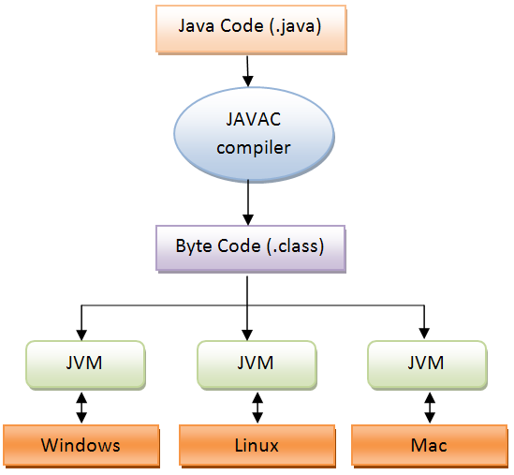
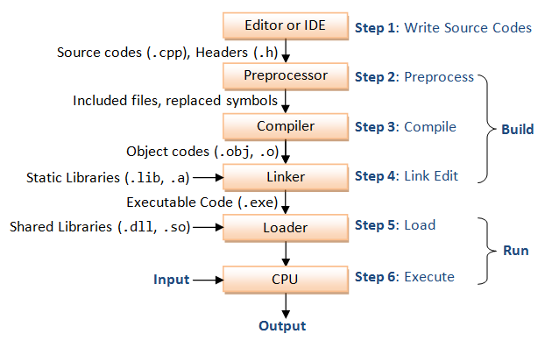
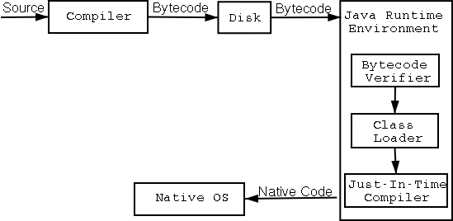
Язык Java
Компилируемо-интерпретируемый
Платформонезависимый
С++

Slide 4
Язык Java
Многопоточный
Как и многие другие языки программирования, Java позволяет писать программы, выполняющие параллельные вычисления. Но в отличие от большинства других языков программирования (C, C++, Object Pascal, Assembler) в которых многопоточность обеспечивается с помощью вызовов библиотечных функций, в Java она заложена изначально на уровне синтаксиса языка.
Надежный
Java сама управляет выделяемой памятью, и «собирает мусор» - освобождает неиспольземые участки памяти.
Строгая типизация, отсутствие адресной арифметики, невозможность обратиться к произвольной ячейке памяти несколько сужает возможности программиста, но существенно повышает потенциальную надежность Java-программ

Slide 5
Язык Java
Безопасный
Наличие виртуальной машины-интерпретатора значительно облегчает отсечение опасного кода на каждом этапе работы. Сначала байт-код загружается в систему, как правило, в виде class-файлов. JVM тщательно проверяет, все ли они подчиняются общим правилам безопасности Java. Затем во время исполнения программы интерпретатор легко может проверить каждое действие на допустимость.
Существует механизм цифровых подписей апплетов и приложений, загружаемых по сети.
Динамичный
Язык очень удачно задуман, но постоянно продолжает развиваться. Выход новых версий языка предполагает функционирование старых программ без каких-либо изменений.

